Slide 1
HTML
HyperText Markup Language
Основата за един сайт.

Slide 2
Съдържание на една страница
Структурно съдържание: HTML
Стилизиране на съдържание: CSS
Взаимодействие с потребителя: JavaScript

Slide 3
Какво е HTML
Как е възникнал
За какво служи ( UI )
Структура
Помощни програми

Slide 4
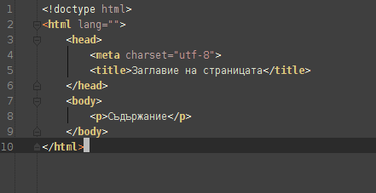
Пример

Slide 5
Най-важното за HTML
Определя структурата и съдържанието
Поддържа основния UI:
Текст, Изобрежения, Аудио, Видео, Линкове
Бутони, Форми, Списъци, Таблици

Slide 6
HTML термини
Тагове
Атрибути
Елементи
Коментари
Специални символи

Slide 7
Структура на HTML документ
Doctype
HTML
HEAD
BODY

Slide 8
Демо

Slide 9
Най-използвани елементи
Форматиране на текст: <B>, <i>, <U>, <SUP>, <SUB>, <STRONG>, <EM>, <PRE>
Линкове <A>
Картинки
<IMG>
Заглавия <H1>, <H2>, <H3>, <H4>
Параграфи <P>
Секции <DIV>, <SPAN>

Slide 10
Най-използвани елементи
Подредени листове <OL>, <LI>
Неподредени листове <UL>, <LI>
Дефиниционни листове
<DL>, <DT>, <DD>
Текстово поле <TEXTAREA>

Slide 11
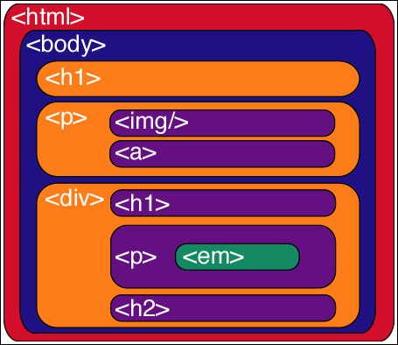
Най-използвани елементи

Slide 12
HTML таблици
Части на таблицата
Редове и колони
Атрибути за таблица
Избягвайте да използвате таблици за структура на страницата

Slide 13
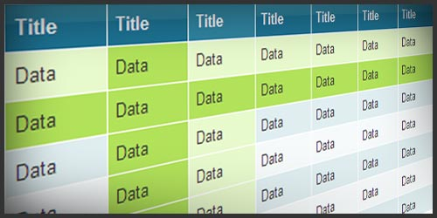
HTML таблици Демо

Slide 14
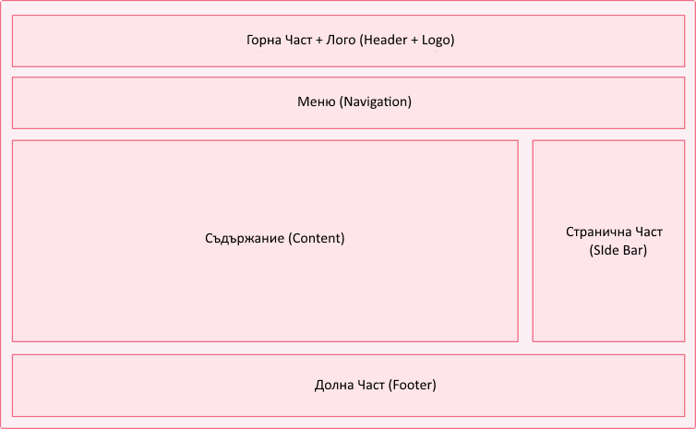
Семантична структура на HTML

Slide 15
Задачи за домашна работа
Заглавие съдържащо името ви
Ваша снимка по избор
Кратко описание/история с подзаглавие
Подреден списък с нещата, които обичате да правите
Линкове към любимите ви страници
Място за попълване на коментари

Slide 16
HTML5
HTML5 разполага с тагове за най-често използваните части на сайта
<HEADER>
<NAV>
<SECTION>
<ASIDE>
<ARTICLE>
<FOOTER>
Пълен списък : HTML5 тагове

Slide 17
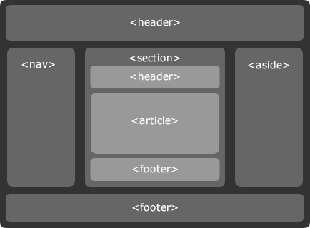
HTML5 Демо

Slide 18
Какво трябва да запомним
HTML изгражда структурата на една страница. Той не отговаря за дизайна
Браузърите работят с невалиден HTML. Ние не трябва да го допускаме
Винаги мислете за семантиката за частите на сайта
Валидирайте HTML-а си Online Validator

Slide 19

Въпроси

